Slide 1
Entegre
Coğrafi Bilgi Sistemi Çözümleri
Reşit ŞİMŞEK
Business Development and Sales Supervisor

Slide 2
Tarihçemiz
1997
1998
2001
2004
2005
2007
Kuruluş
MapInfo
Distribütörü
İlk Uluslararası
Proje
İlk Sahadan Veri Toplama Çalışması
İlk Yerli
Navigasyon
Google Maps
Yetkili Harita Sağlayıcısı
2008
2014
2017
2021
2023
IGO, Garmin
Yetkili Harita Sağlayıcısı
Yandex Maps
Harita Sağlayıcısı ve
MapInfo Bölge Distribütörü
Ar-Ge Merkezi
Apple Maps
Esri Partnerliği
Notes:
Kuruluş ve ASKİ Projesi – Ülke genelinde , üniversitelerde belediyelerde kurum ve özel kuruluşlarda kullanılan CBS Progrmının Türkiye Distrübütür
Medine Belediyesi Su Porjesi
Yandex Haritalar gibi farklı harita sağlayıcılarıyla iş birliği yaparak, projelerimize değer katmaktayız.

Slide 3
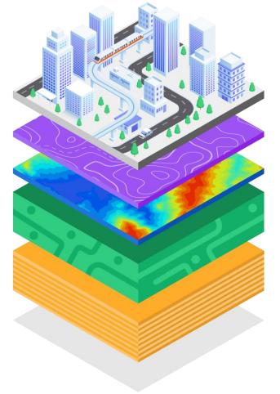
Başarsoft Hizmetler
Eğitim ve Danışmanlık
Drone Tespit
Çoklu Platform Geliştirme ( Web, Mobil, Masaüstü ve Bulut)
Veri Yönetimi
Veri Toplama
Veri Dönüşümü
Mühendislik Hesaplamaları
Entegrasyonlar ( SCADA, CRM, ERP, WFM vb. )

Slide 4
Tüketilen Suyun Mevcut Durumu
~%73’ü Tarımsal Sulama
~ %16’sı İçme ve Kullanma Suyu
~ %11’ü Sanayi Suyu
Notes:
Türkiye’de Suyun mevcut durumuna geldiğimiz de ise su kaynaklarının olarak kullanılıyor. Biz bugün bunlara yoğunlaşcağız.

Slide 5
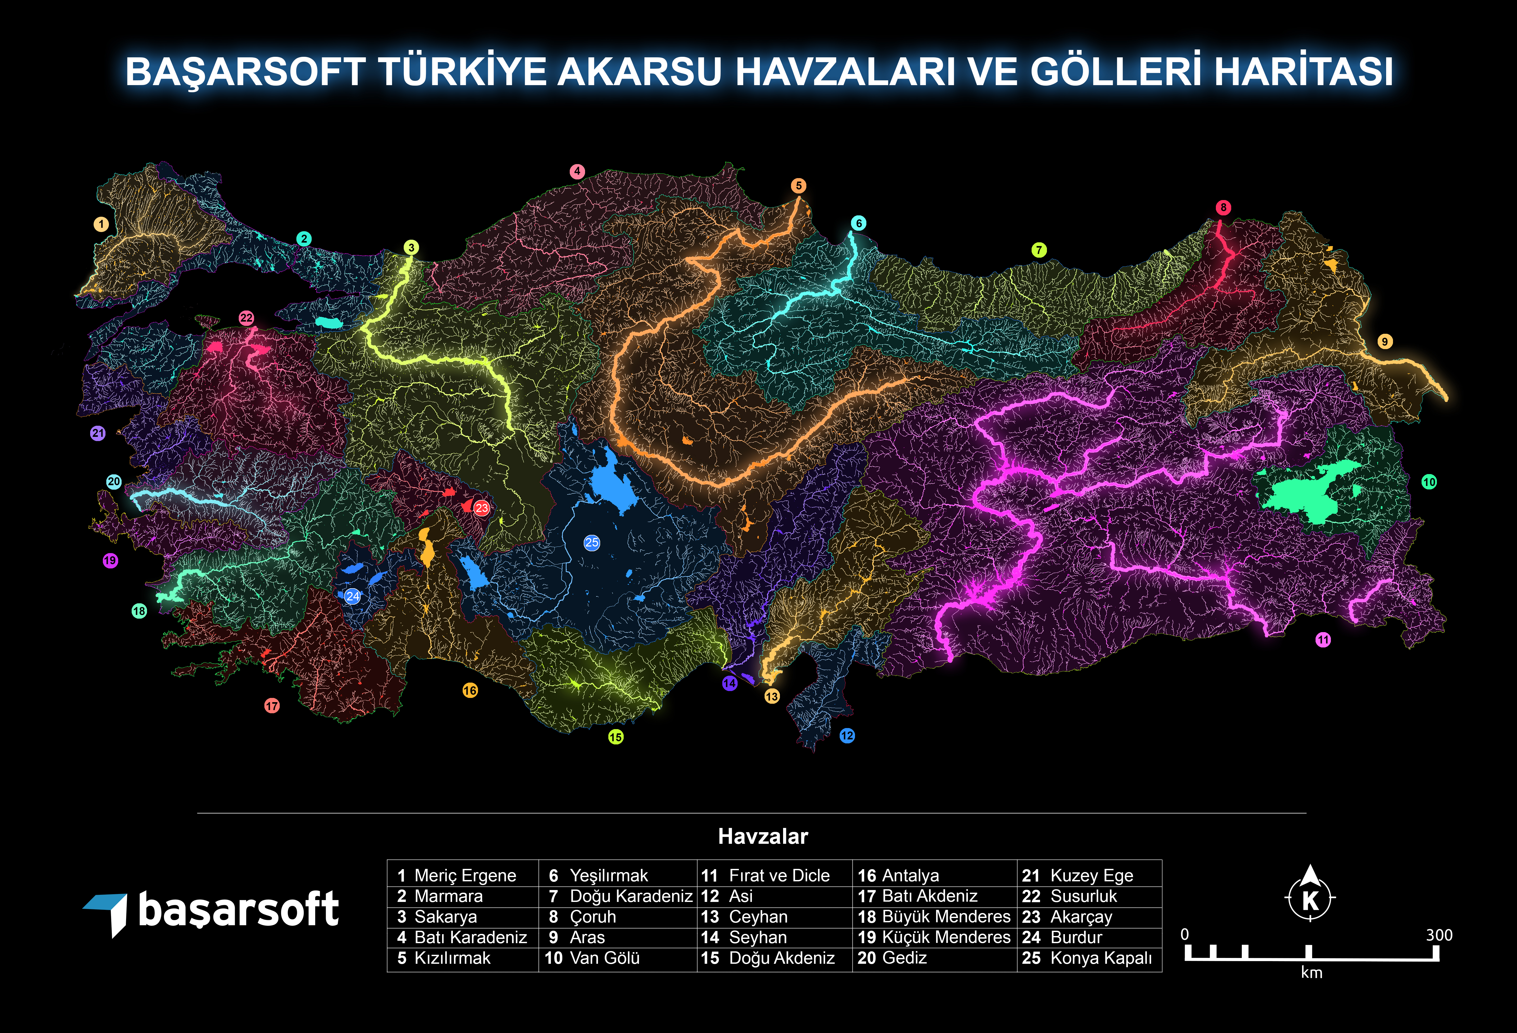
Su Kaynakları Yönetimi
Şebeke Yönetimi ( İçmesuyu , Atıksu, Yağmursuyu, Elektrik, DoğalGaz, Telekom Fiber)
Sudabis, Web Maestro
İçmesuyu Su Kayıp Kaçakları
AsuKayıp
Sağlık Bakanlığı - Halk Sağlığı Genel Müdürlüğü
Su Kalite İzleme Sistemi
Devlet Su İşleri Genel Müdürlüğü
Taşkın Afet Müdahale Bilgi Sistemi (TAMBİS)
Çölleşme ve Erezyonla Mücadele Genel Müdürlüğü
Üst Havza Sel Azaltımı İçin Modelleme
Özbekistan Sulama Yönetimi Bilgi Sistemi
Notes:
Başarsoft olarak bizim Su Kaynakları üzerine uygularımız neler ve bugüne kadar neler yaptık dediğimiz de ise, Türkiyedeki Su ve Kanalizasyon idarelerinin su ve kanalizsyon şebeke envanetrlerini varlıklarını yönettiği cbs projelerini hayata geçiyoruz. Bu sadece Su ile kısıtlı değil için bu altyapımızı Elektirk Doğalgaz ve Telekom da yönetimlerini gerçekleştirmeleri için CBS bilgi sistemleri oluşutuyoruz. Yine oluşturduğumuz bilgi sistemler üzerinden scada verileri ve abone verilerini analiz ettiğimiz bir yazılımımız daha var ASUKAYIP. Son kullanıcıya açık Taşkınların ihbarlarının gelmesi ve erken müdahale için bir bilgi sistemi oluşturduk. AKARSU ve GÖL Haritası
Web ve Mobil analiz sonuçlarının tek bir noktada tutulması, erken müdahalenin gerçekleşmesidir.

Slide 6
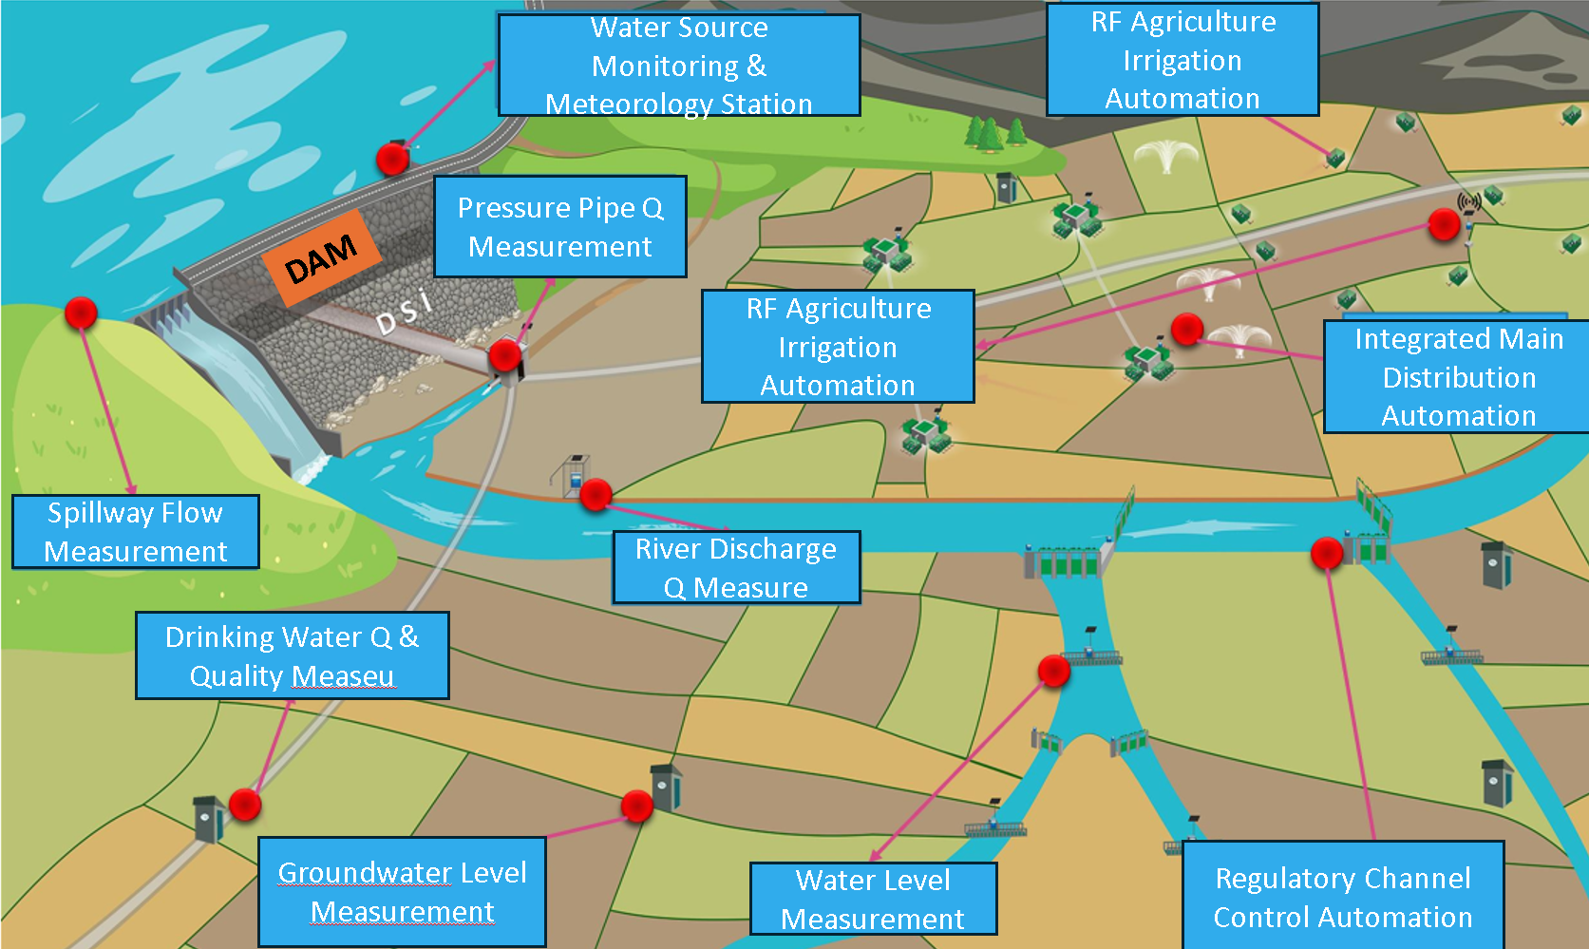
Özbekistan Sulama Yönetimi Bilgi Sistemi
Notes:
Haritalama ve Veri Toplama: Tüm tarlaların detaylı haritalanması ve her parselin neyle ekildiğinin kaydı tutulur.
Su Stresini Takip: Tarlalardaki su stresi, toprak nem sensörleri ve uydu görüntüleri ile sürekli olarak izlenir.
Görsel İzleme: İHA veya yer kameraları sayesinde, tarlalardaki hastalıklar, zararlılar ve sulama durumları gerçek zamanlı olarak görüntülenir.

Slide 7
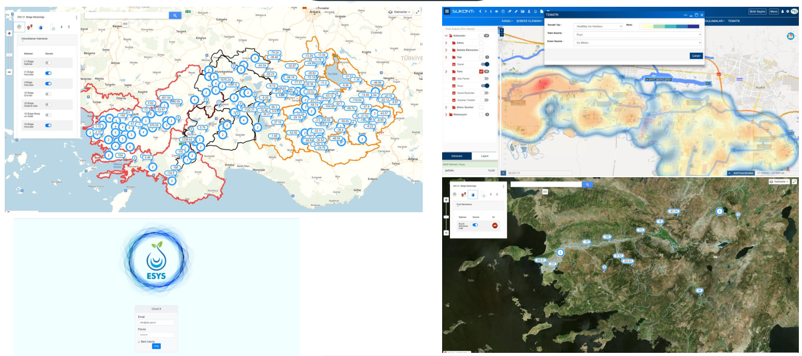
MONITORING & REPORTING
Notes:
Ürün Bazlı Sulama Planlaması: Her ürünün su ihtiyacı ve sulama sıklığı dikkate alınarak, kişiselleştirilmiş sulama planları oluşturulur pamuk haftada 3, mısır h2, buğday 1
Su Miktarı Kontrolü: Her tarlaya ve çiftçiye verilen su miktarı, sistem tarafından otomatik olarak hesaplanır ve kontrol edilir.
Veri Analizi ve Raporlama: Sistem, sulama verileri, ürün verimi ve maliyetler gibi bilgileri analiz ederek, çiftçilere detaylı raporlar sunar.

Slide 8
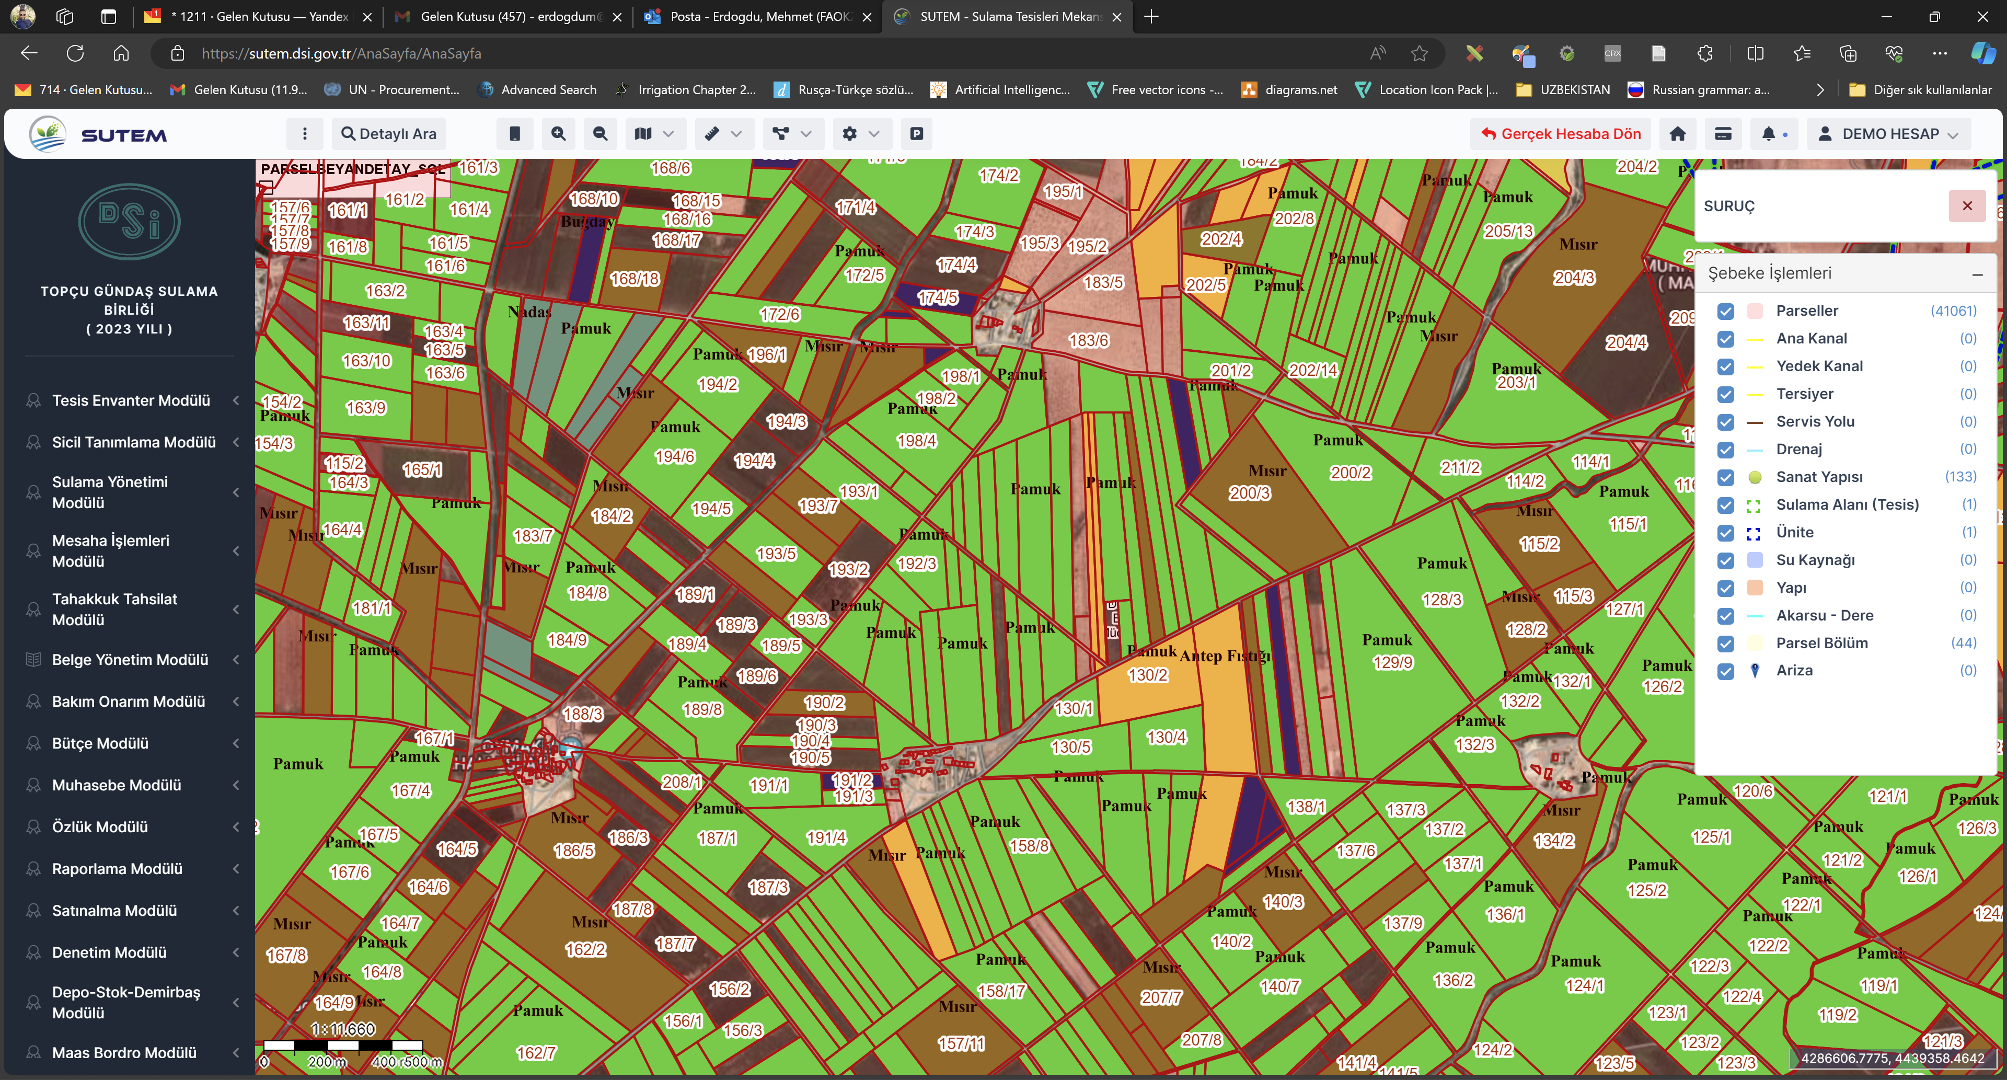
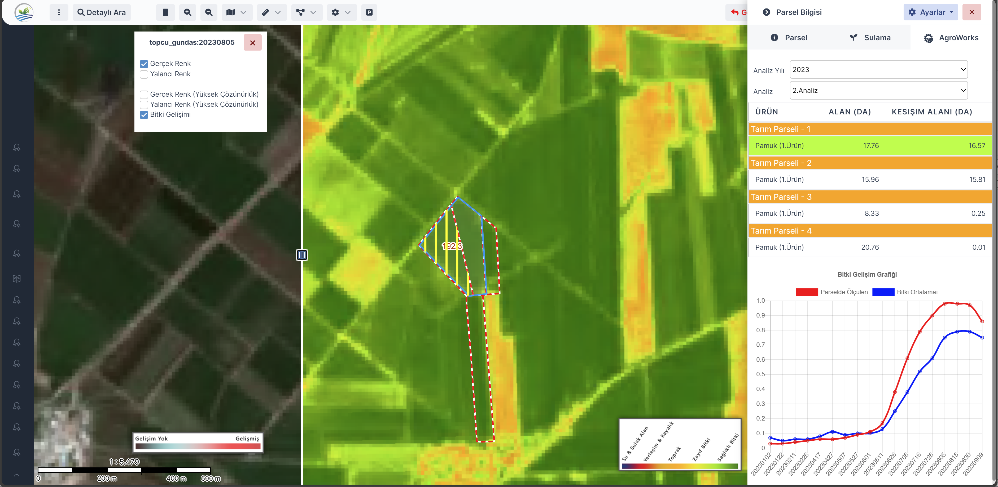
Declarations in All irrigation area
All declarations mapped on the map
Crop health & stress monitoring
During the season, system monitors the crop health, stress and inform users
Notes:
Özbekistan'da uyguladığımız sistemde, otomatik seviye ölçerler ve uzaktan kontrol sayesinde, her bir tarlaya hangi sulama noktasından ne kadar su verileceği sistem üzerinden belirleniyor. Bu sayede çiftçilerin keyfi sulamasına olanak tanınmadan, sulama işlemi kontrollü bir şekilde yapılıyor ve su kaynaklarının verimli kullanımı sağlanıyor. Bu sistem sayesinde tarım alanlarının sulama ihtiyacını doğru belirleyerek, aşırı sulamaya bağlı sorunları önlüyoruz. Böylece hem su tasarrufu sağlıyor hem de toprak erozyonu gibi çevresel sorunların oluşmasını engelliyoruz. Özbekistan'da başlattığımız bu proje ile de bu hedeflere ulaşmayı amaçlıyoruz

Slide 9
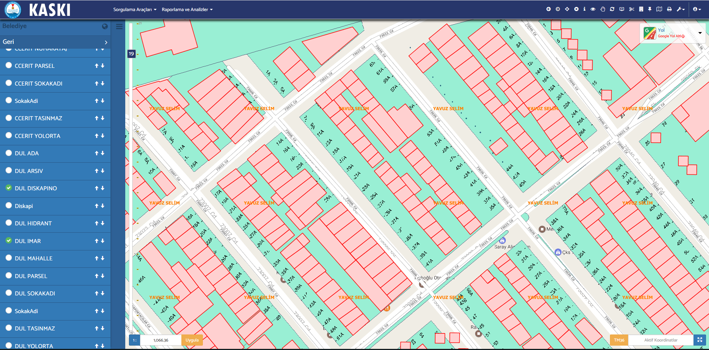
Web Maestro
Su ve Kanalizasyon şebekelerinin, CBS tabanlı topolojik kurallara uygun olarak yönetilmesi için, iç süreçlere göre özelleştirilebilen ve diğer sistemlerle entegre, lisans bağımlılığı olmayan bir sistem bütünüdür.
İçmesuyu , Atıksu, Yağmursuyu,
Not: Altyapımız ayrıca Elektrik, Doğalgaz , Telekomikasyon ve Fiber Sektörlerinde de Kullanılmaktadır
Su ve Kanalizasyon Altyapı Bilgi Sistemi
Coğrafi Bilgi Sistemi(CBS)
Notes:
Şebeke Envanter Yönetimi - Esnek Entegrasyon Altyapısı - Entegre Adres Bileşenleri Yönetimi - Network Kütüphanesi
İş Süreçlerine Uyarlanabilir Altyapı - Dinamik Dashboard, Sorgulama ve Çıktı - Harita Araçları ve Analizler
Merkezi Yetkilendirme - Loglama Altyapısı - Çoklu Dil Desteği

Slide 10
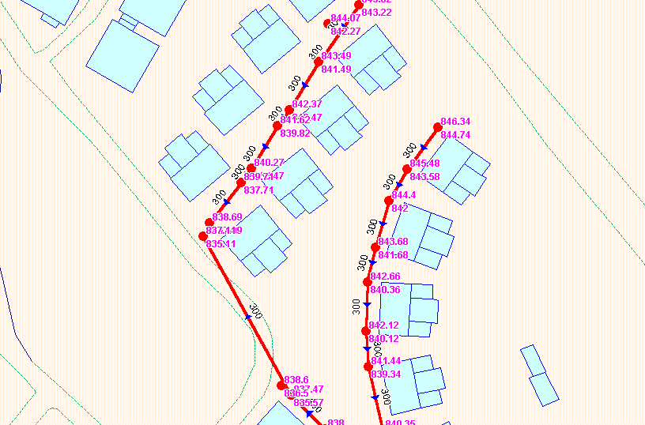
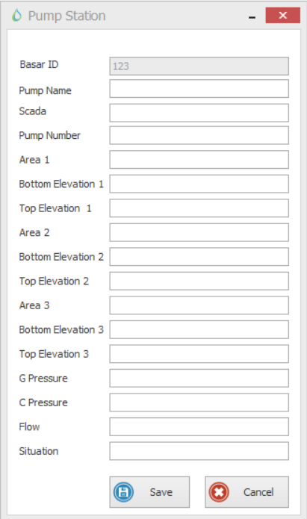
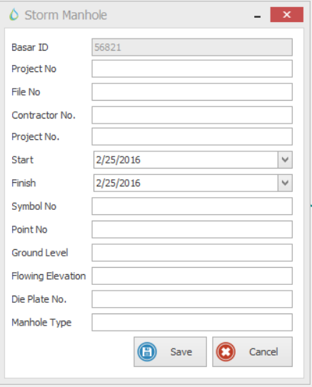
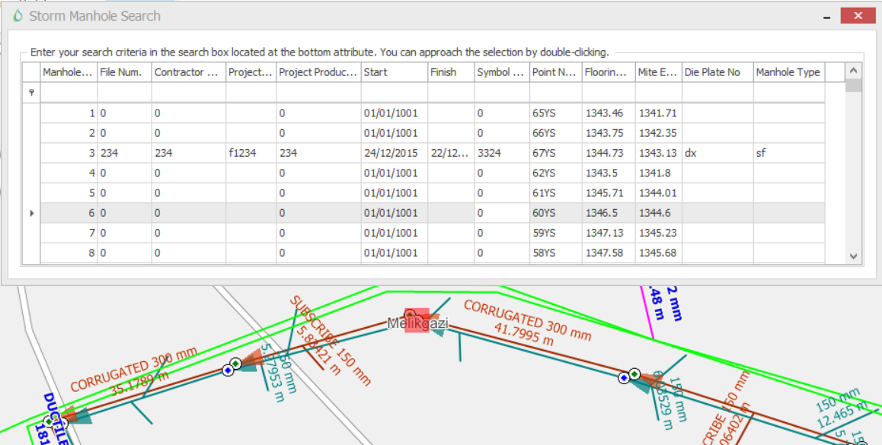
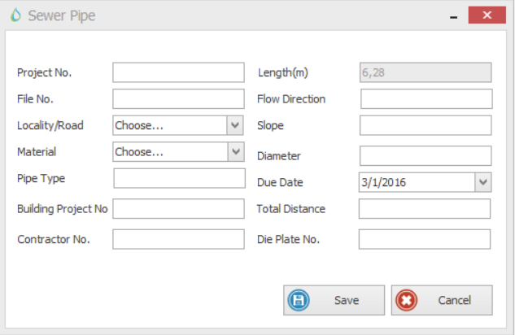
Web Maestro
Şebeke Envanter Yönetimi Modülü
ŞEBEKE İŞLEMLERİ
Kuyu
Pompa istasyon
Depo
Anahat
Şebeke
Anahat Armatür
Atıksu Boru ve Baca
Yağmur Boru ve Baca
Tatbikat Boru ve Baca
Yardımcı Çizim İşlemleri
Serbest Çizim İşlemleri
Notes:
Şebeke envanter derken ızgara gibi bunları işleyebildiğin
Şebeke Envanteri -Kurallı Şebeke Çizimi
Topolojik Kontroller - Ekleme/Güncelleme İşlemleri
- Lookup Yönetimi -Özelleştirilebilir Form Yapıları

Slide 11
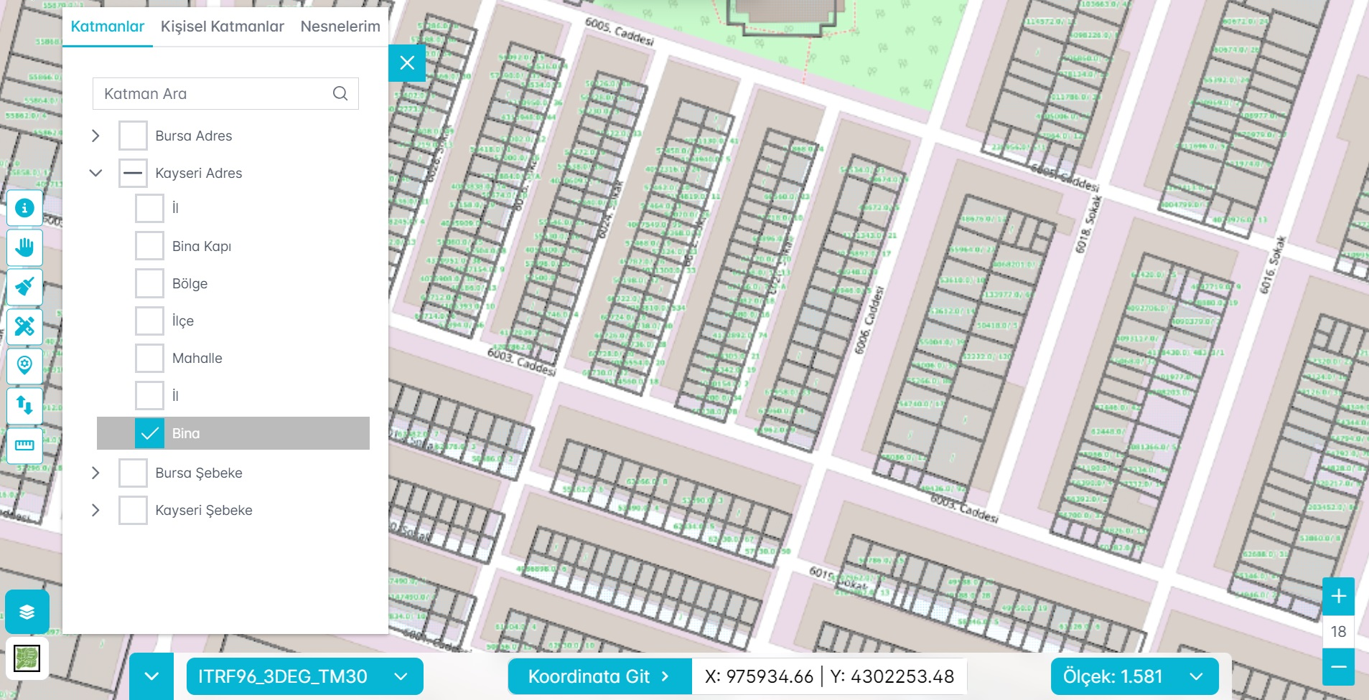
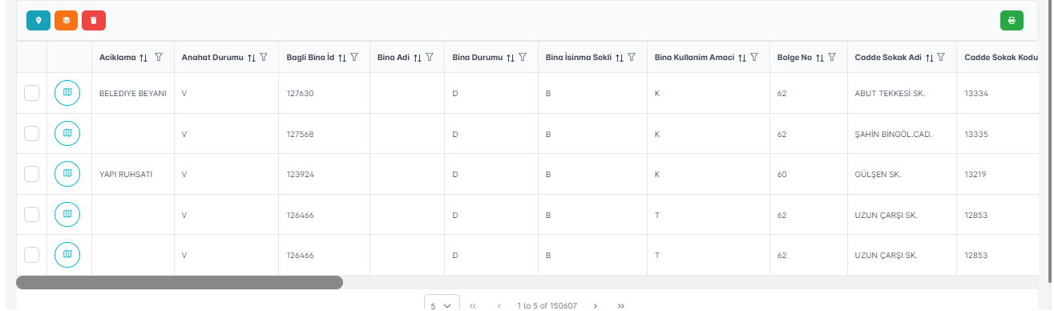
Web Maestro
Entegre Adres Yönetimi Modülü
İl, ilçe, mahalle, cadde/sokak, bina ve kapı numarası gibi kurumun merkezi adresleme ihtiyaçlarının yönetildiği modüldür.
Notes:
Geocoding: Sistem geçişlerinde ihtiyaç durumuna göre data ekibi dışarıdan yapıyor. Abone Geocode
Manuel Çizim İşlemleri - Abone Entegrasyonu - Sorgulama ve Raporlama - Adres Arama
Dış Entegrasyonlar - Ulusal Adres Veri Tabanı (UAVT) - Mekansal Adres Kayıt Sistemi (MAKS) - Başar Map Server (BMS)

Slide 12
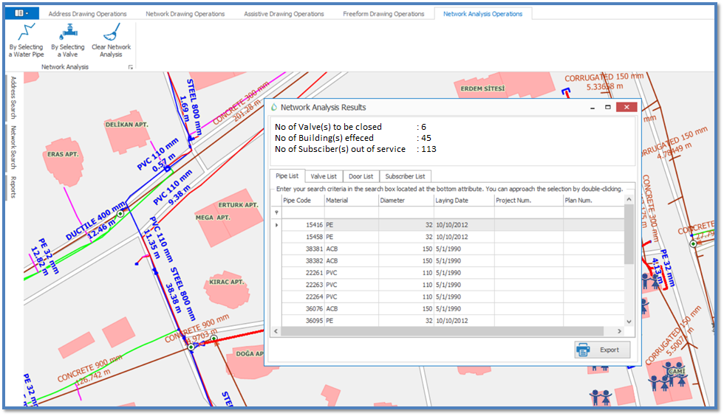
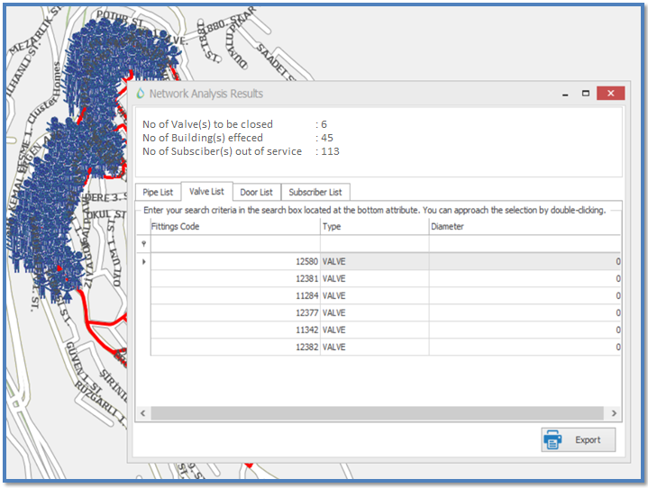
Web Maestro
Network Topoloji Kütüphanesi
CBS verisi üzerinden topolojik kurallara ve bağlantısallık yapılarına göre network analizi yapar.
Notes:
%100 Yerli , - API servis desteği, - Dinamik topolojik kural yönetimi, - Veri Modeli bağımsız çalışabilme.
Özelleştirilmiş iz sürme , - ABYS, CRM, Bakım, Arıza, Çağrı Merkezi vb farklı sistemler için girdi oluşturur.
Trace işlemi aracılığıyla beslenen hat üzerindeki envanter ve adres listelerinin oluşturulabilir,
Tespit edilen kesintilerden etkilenen şebeke verileri ile adres (abone) verileri tespit edilebilir,
Entegrasyon ile kesinti gibi durumlardan etkilenen abonelere kısa mesaj ile bilgilendirme yapılabilir.

Slide 13
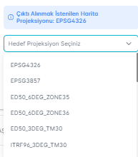
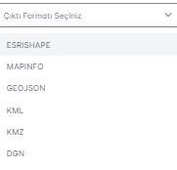
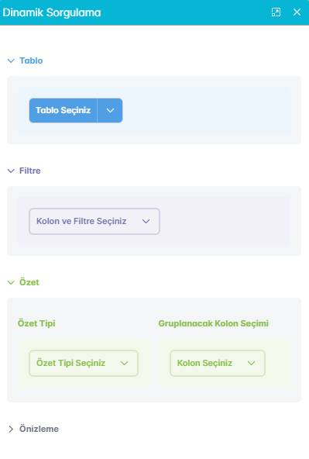
Web Maestro
Dinamik Sorgulama
Notes:
Kurallar ile filtreleme işlemleri - Detaylı arama kabiliyeti - Gruplama özelliği
Özelleştirilebilen projeksiyon altyapısı - Export işlevleri(shp, tab, kml, kmz, dxf, excel vb.)
Hazır sorgu şablonları ile sorgulama - Sorgu kriteri paylaşma

Slide 14
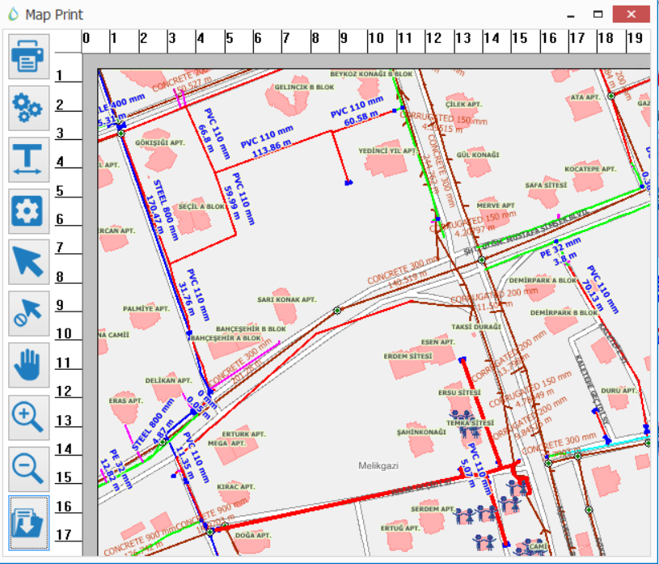
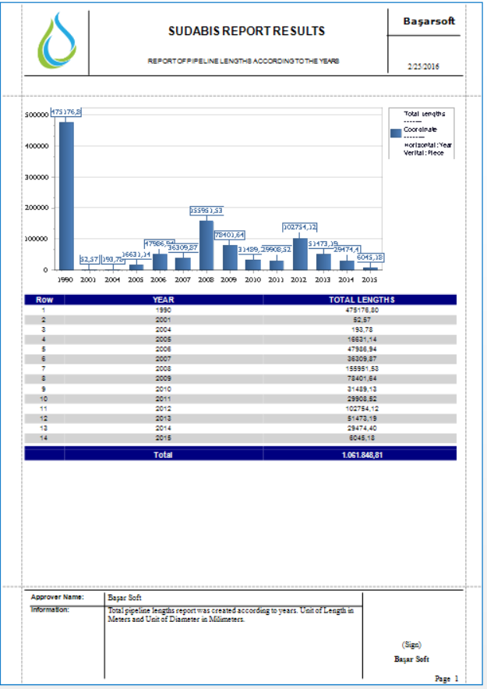
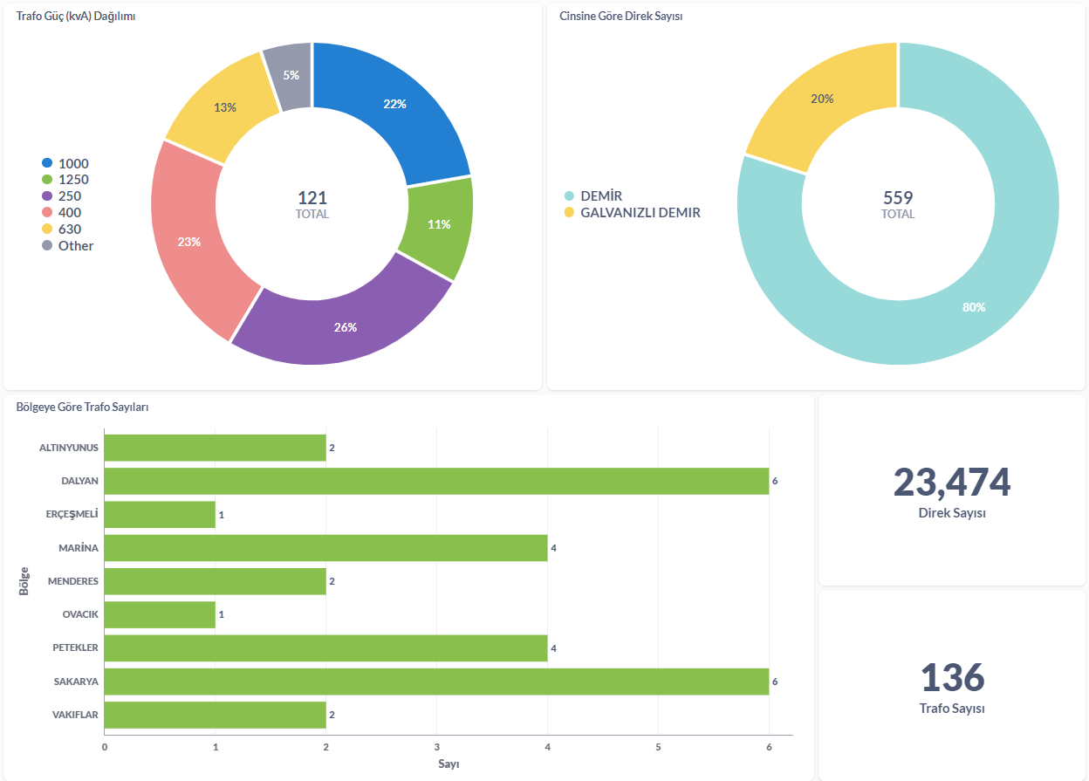
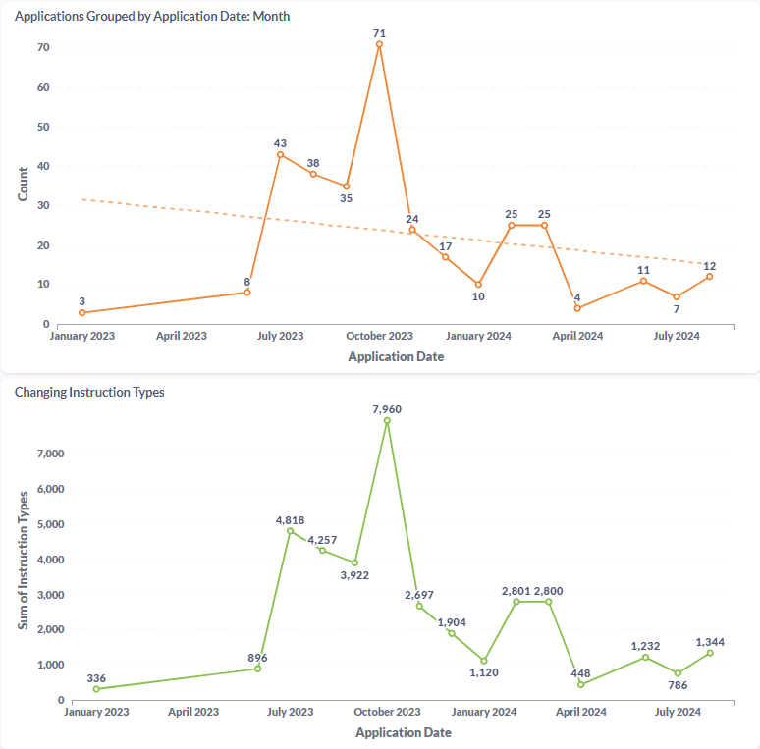
Web Maestro
Raporlama Çıktı Formatları
ARAS WebMaestro
Notes:
Sorgulama ve dinamik çıktılarımız mevcut bunları özel özel sorgularla çekip yöneticiler ve ve kendiniz için sorgulamalar yapabiliyoruz. Harita tabanlı olduğu için bütün projeksiyonlara ve harita formalatına uygun.
Formatlı Çıktı Haritası - Lejant Gösterimi
Excel Liste Çıktıları - Şirkete Uyarlanmış Özel Çıktılar
Yetkilendirilebilir Dashboard Paneli, - Özelleştirilebilen Dashboard ve Raporlamalar, - Sayısal ve grafiksel görseller,
Farklı veri tabanları ile uyum, - İl, ilçe veya şirket bazlı kırılım yapısı - Periyodikliği ayarlanabilen güncelleme mekanizması.

Slide 15
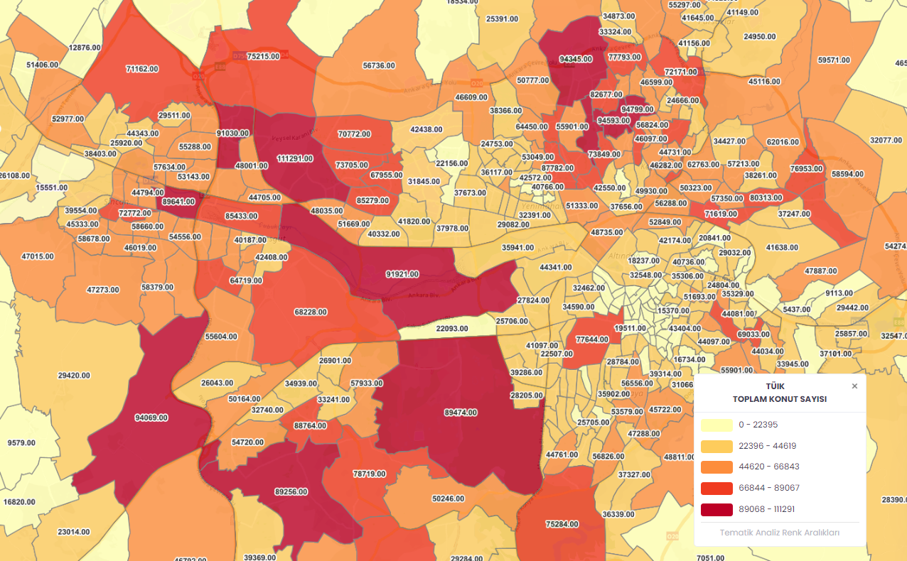
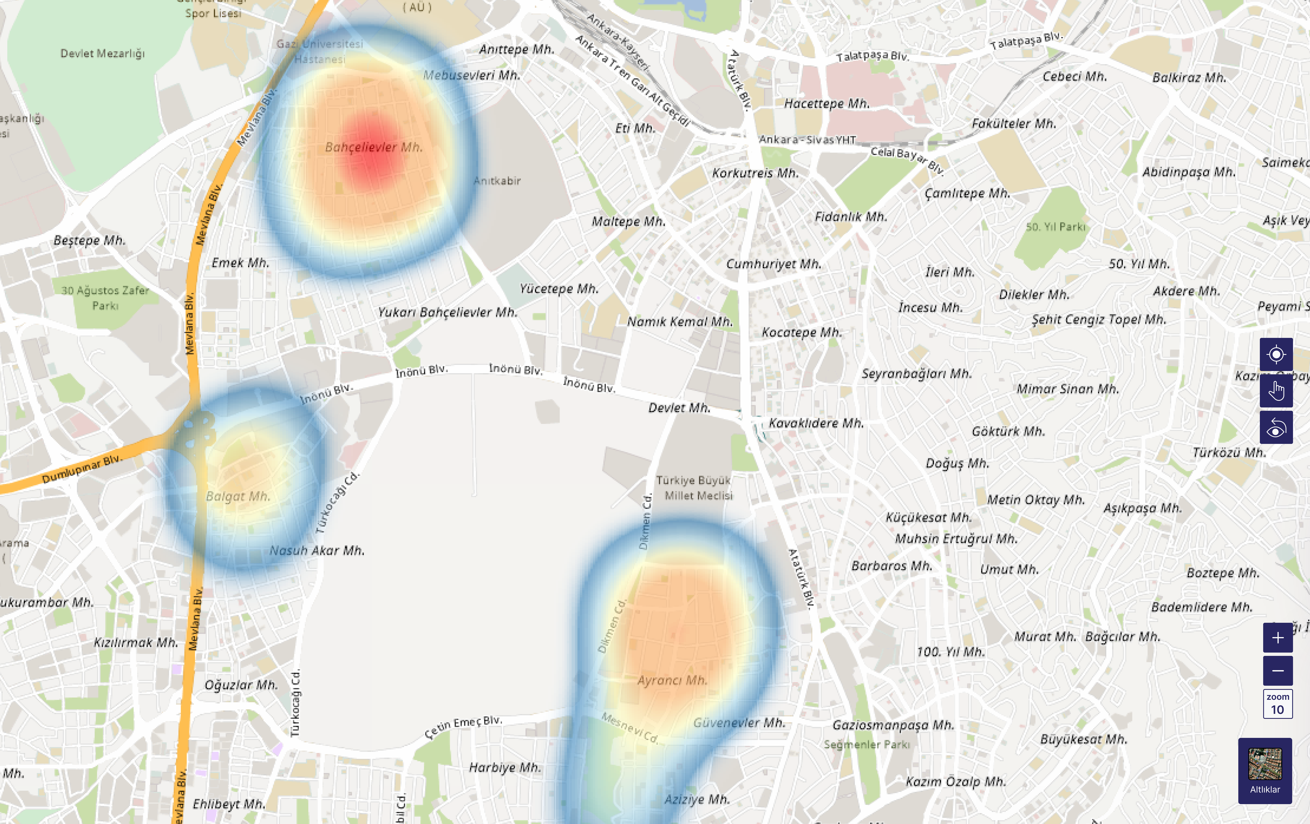
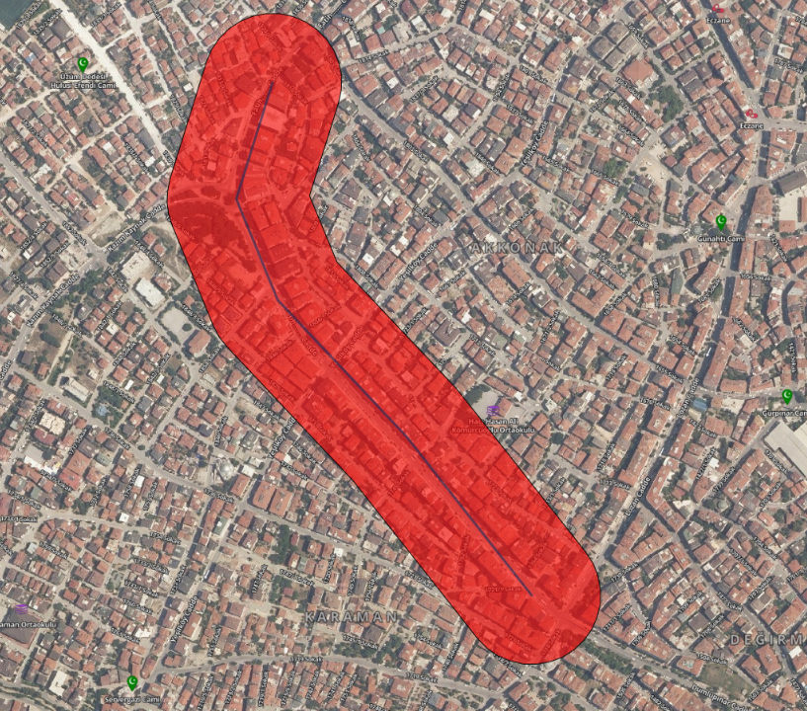
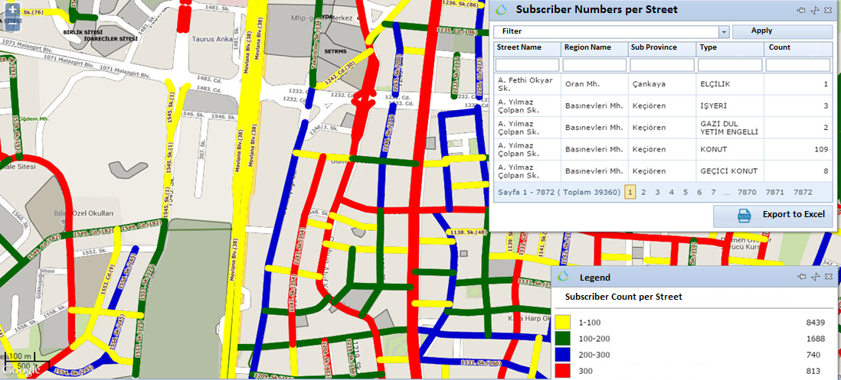
Web Maestro
Harita Tematik Analizleri
Abone dağılımı, tüketim, bakım ve arıza yönetimi gibi alanlarda kapsamlı ve kullanıcı dostu analitik yetenekler ile;
Notes:
Abonelerin yoğunluk haritaları çıkarılabilir.
Şebeke yoğunluk haritaları üretilebilir.
Tüketim verileri analiz edilebilir. - Bölge bazlı Tüketim Analizi cadde cadde sokak sokak görebilirsiniz. Yatırım kararlarında arız bakım süreçlerinde bu raporu kullanabilirsiniz.

Slide 16
Web Maestro
Entegrasyon Bileşenleri
Kurum İçi Entegrasyonlar
Abone Bilgi Yönetim Sistemi (ABYS)
Kurumsal Kaynak Planlaması (ERP)
Saha İş Gücü Yönetimi (WFM)
Müşteri İlişkileri Yönetimi (CRM)
SCADA
Proje Tasarım ve Şebeke Modelleme Uygulamaları
Kurum Dışı Entegrasyonlar
Mekânsal Adres Kayıt Sistemi (MAKS)
Ulusal Adres Veri Tabanı (UAVT)
Türkiye Ulusal Coğrafi Bilgi Sistemi (TUCBS)
Harita Genel Müdürlüğü (HGM)
Araç Takip Sistemi (ATS)
Web
Maestro
Veri Tabanı Seviyesi
DB View
API Seviyesi
SOAP
Rest
Coğrafi Seviyesi
WMS
WFS
Notes:
Çeşitli yöntemlerle entegre olabiliyoruz. Burasıda bizim asıl fark yarattığımız yer. Bizim yaptığımız cbs çözümleri tam entegre ile canlı bir şekilde anlaşıyor. Bu sebeple bizim üzerimizden abonelikler alıyorlar.

Slide 17
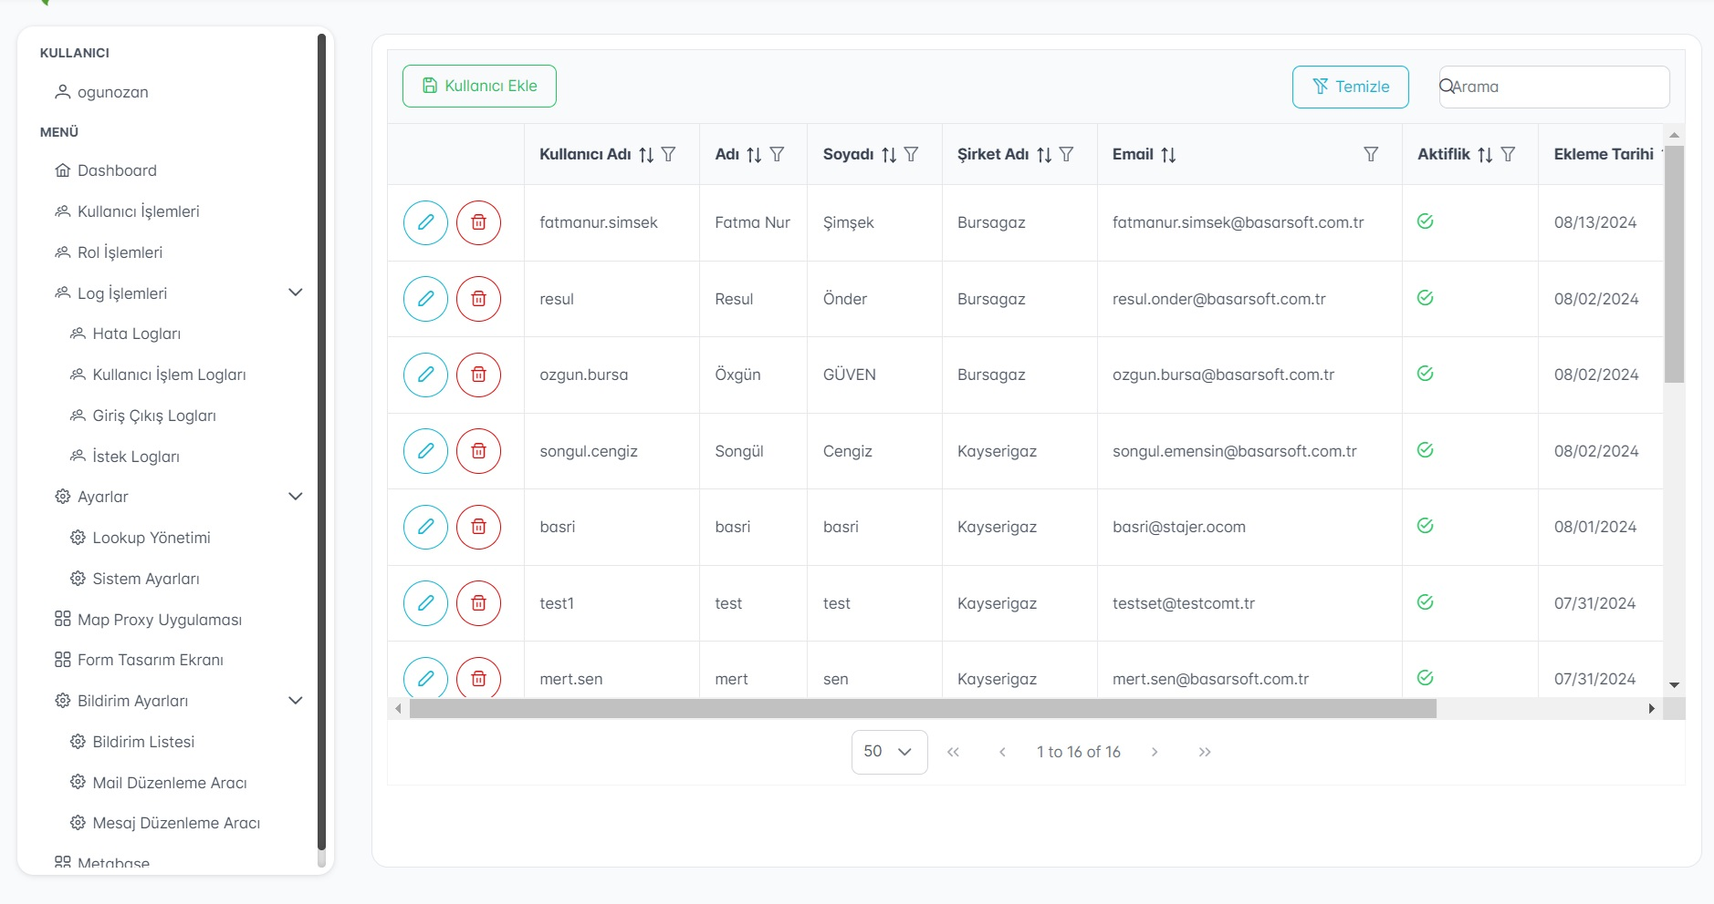
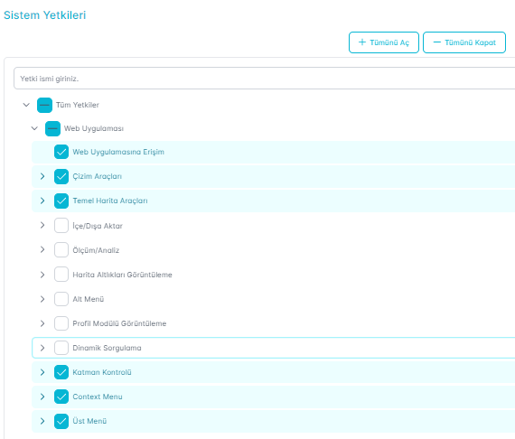
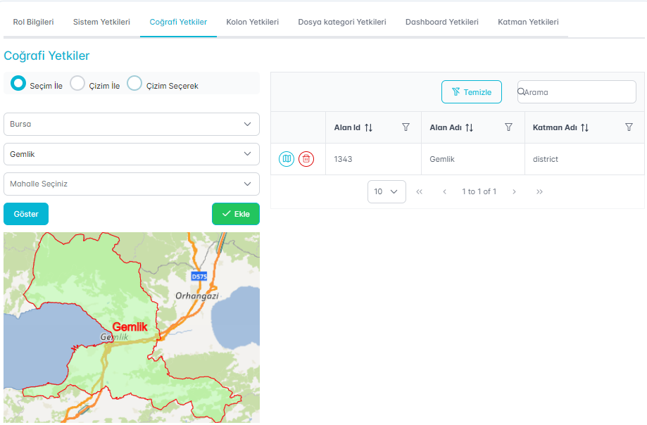
Web Maestro
Yetkilendirme Altyapısı
Admin kullanıcıların yönetimsel işlemlerini kolaylaştıran ve uygulamanın genel işleyişini kontrol eden bir bileşendir.
Notes:
Tamamen kendine özgün bir yetkilendirme altyapısı var. -
Coğrafi yetkilendirmeye göre, il ilçe mahalleye göre Kullanıcı ve Rol Yönetimini sağyalabir ve sadece o verileri görmesini sağlayabilirsimisiz.
Menü ve Tool Bazlı Yetkilendirme - Tablo ve Kolon Yetkilendirme
- Lookup Yönetimi - Bildirim Mekanizması (SMS, E-mail) – Loglama
Log Mekanizması ile; Kullanıcılara ait login ve logout,Uygulama üzerindeki işlem loğları- Hata loğları Süreç ve onay mekanizması loğları- Saha işlemleri logları vb.

Slide 18
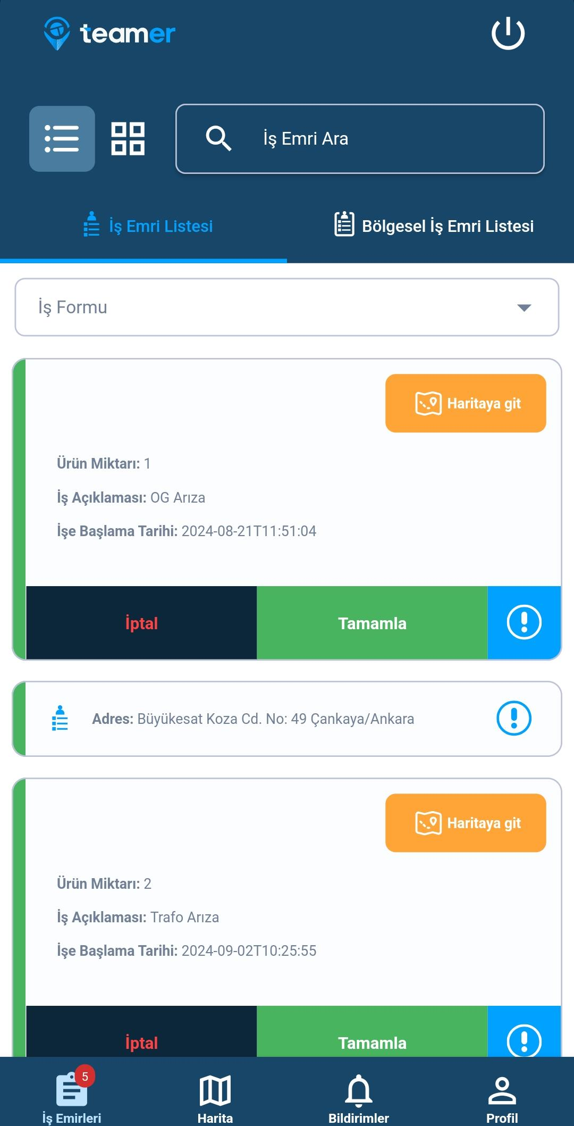
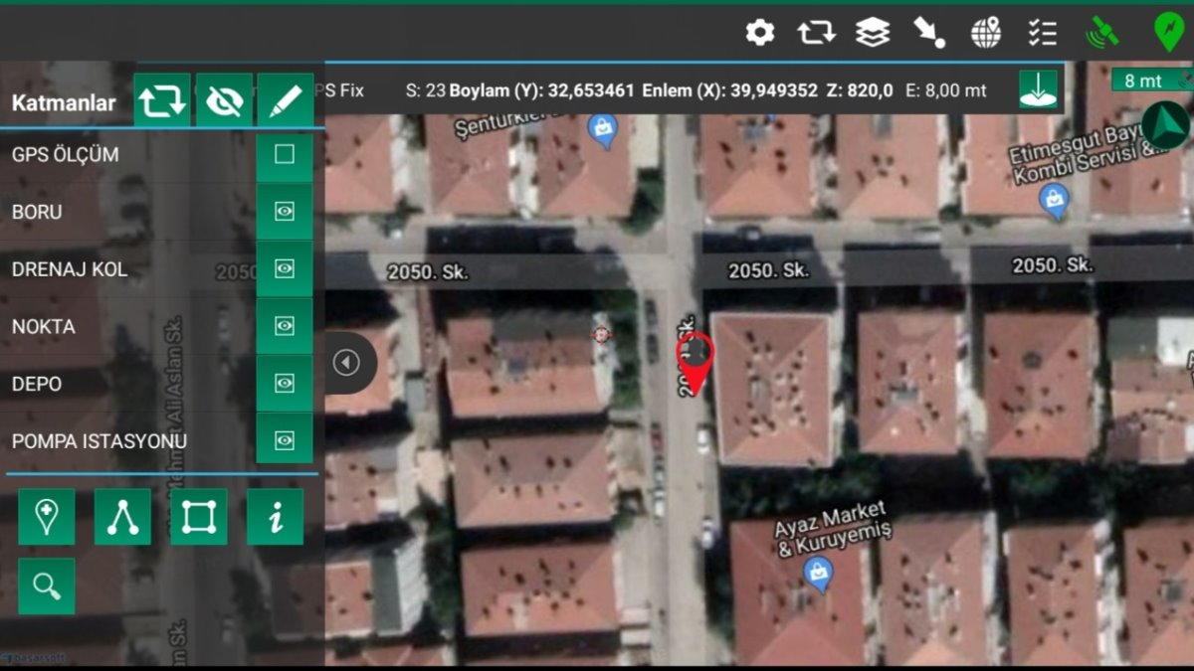
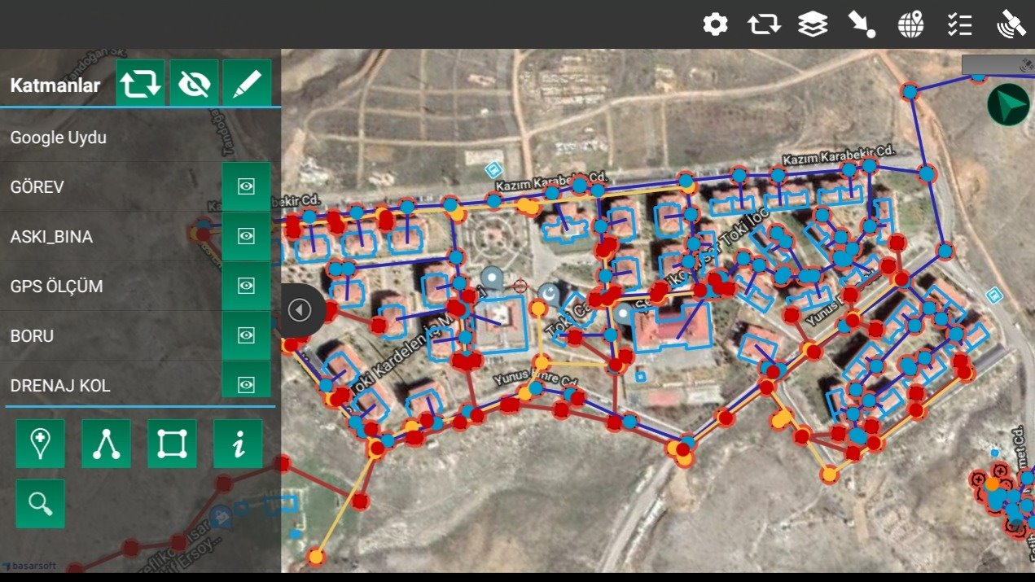
Web Maestro
Sahadan Veri Toplama ve Saha İş Gücü Uygulaması
Saha çalışmalarında coğrafi şebeke ve envanter verisi toplama ve bakım, onarım ve teknik hizmetlerdeki saha iş emirlerini yönetilmesi amaçlı kullanılan bir mobil uygulamadır.
Notes:
- Şebeke Veri Girişi - Offline-Online olarak çalışmakta. Online olduğunda Web tarafına hızlı bir şekilde onaya bağlı olarak Senkronizasyon sağlanıyor– Araçların nerede olduğu bilgisini görebiliyorsunuz.
GPS Ayak izi - CBS Araçları - Web Katmanların Görüntülenmesi
Hassas GPS cihazları ile uyumlu bir şekilde verilerinizi toplayabilirsiniz, fotoğraflandırabilirsiniz, videolandrabilirsiniz. Yine çağrı merkezinden gelen arıza kayıtlarını anlık olarak yönetebiliriz. - Karekod Okuma

Slide 19
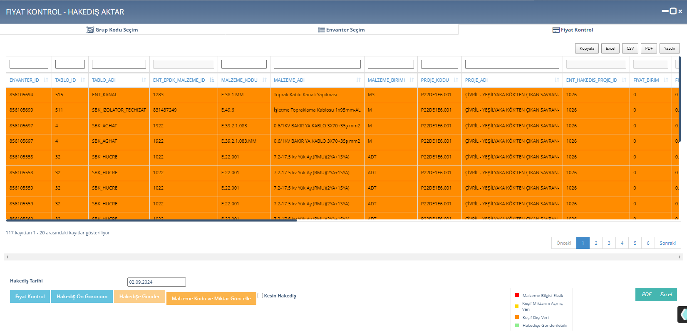
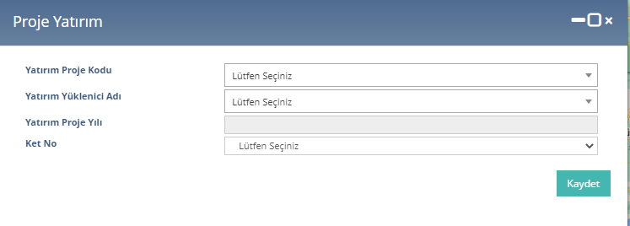
Web Maestro
Yatırım ve Hak Ediş Uygulaması
Notes:
Biz eskiden elde edilen verileri pc ortamında yönetiyorduk. Artık yeni sistemde sadece mevcutda ne var onu yönetmek değil bundan sonra planlamak ve sahada döşenen yeni imalatların boruların döşendikten sonra kontrol edilmesi, hakedişin sahada yapılması, finans ödemesine kadar kısmın CBS üzerinden takip edilmesi, devreye alınan tüm yeni altyapı yatırımlarının parası ödenmeden CBS ye aktarılması. Aktarmadan ödeme yapılmaması ve bu sayede verinin güncel kalması. Ne yaptık biz sürecin baştan sonra tüm ayrıntıları ile CBS üzerinden takibini sağladık.

Slide 20
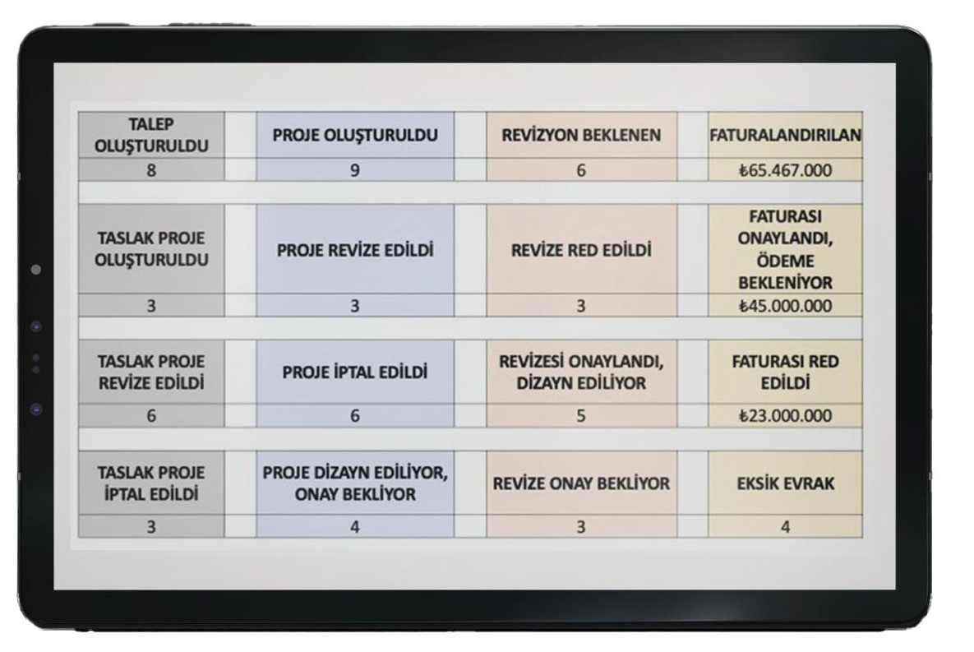
Web Maestro
Yatırım ve Hak Ediş Uygulaması
Yöneticiler Dashboard ekranları ile projelerin hangi aşamada ve ne durumda olduğunu takip edebilirler.
Notes:
Sahada gerçekleştirilecek projelerin takip edilmesi, - Tasarlanan proje ile sahada uygulanan projenin kıyaslanabilmesi,
Hak edişi yapılacak envanterlere ait bilgilerin sahadan sürekli olarak alınarak takibinin yapılması,
Hak ediş esas metraj/adet verilerinin sistem tarafından otomatik olarak hazırlanması, - Kullanıcı kontrolleri sonrasında hak ediş sistemine, verinin gönderilmesi sağlanır.

Slide 21
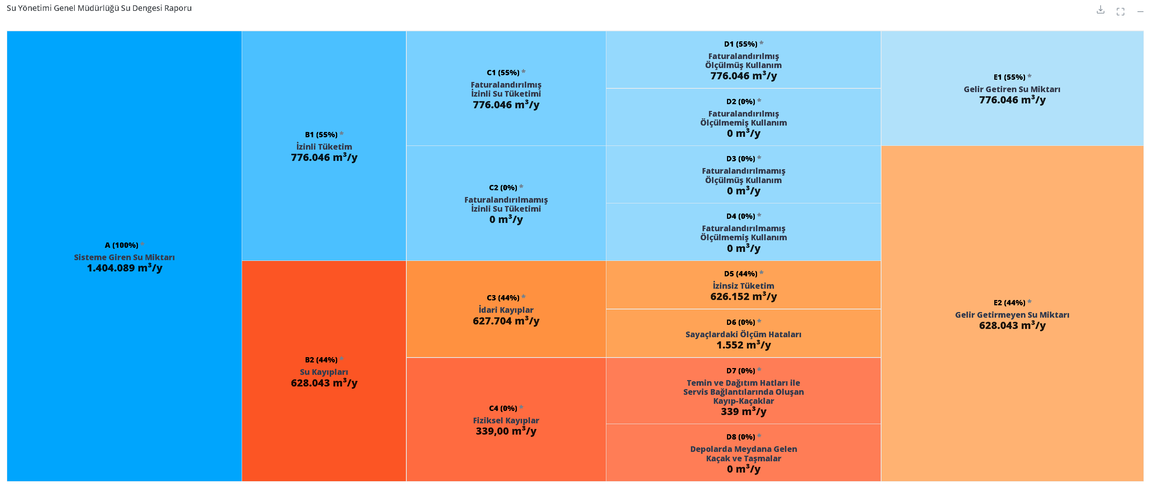
Web Maestro
ASUKAYIP
51
Notes:
SCADA ile hangi bölgelere ne kadar su verildiği ve ne kadarının faturalandığı bilgisine ulaşım, Akıllı Ölçüm Sistemleri ile şebekenin canlı görünümü,
SCADA’dan gelen bilgileri (toplam transfer edilen su miktarı, su kalitesi, klor dozajlama ve ölçümü) haritada görüntüleme,
Veri değişimlerine bağlı alarm yakalaması, - Branşman noktası ya da genel analizlerle giriş ve çıkış noktası üzerinden lokasyon bazlı kayıp kaçak analizleri sağlanabilir.

Slide 22
Web Maestro
AVANTAJLAR
UAVT, MAKS ve BMS Adres Yapılandırması
Lisans Bağımlılığının Olmaması
Network Analizi için Veri Kalitesi Kontrolü
Bakım ve Yatırım Süreçlerinde Envanterlerin Tespiti
Sektör Know-How Bilgisi
Türkçe dahil Çoklu Dil Desteği
Yerli Üretim
Teknik Destek
Hızlı Veri Migrasyonu
Notes:
Sudabisi neden kullanıyoruz dediğiniz de öncelikli bizi öne çıkaran haritalarımız. Google yandex ve apple harita sağlayıcısı olduğumuz için güncel verileri tutuyoruz. Bunu kamu kurumlarına sunuyoruz, emniyet btk gibi.
UAVT- MAKS BMS adres yönetim sistemini barındırıyor. Lisans bağımlılı yok yani yurt dışına paramız çıkmıyor. Netwrok analizin veriyi çizerken kurallı bir şekilde çizmenizi sağlanıyoruz. Yıllardır Aski ile ve diğer altyapı firmalarından edindiğimiz çözümlerle sektör no-haw bilgimiz mevcut. Teknik destek anlamında 100 den fazla yazılımcı ve data ekibimiz mevcut. C
Veri migrasyonu kısmında ise eliniz deki CAD ortamında yada kağıt ortamında Google earth deki formatlarda olan verileri hızlı bir şekilde sisteme aktarabiliriz.

Slide 23
Yasal Düzenlemeler ve Vizyon
KAMUDA AÇIK KAYNAK KODLU YAZILIM KULLANIMI
Cumhurbaşkanlığı
Resmî Gazete Genelgesi
AR-GE DESTEKLERİ
Sanayi ve Teknoloji Bakanlığı
Tubitak Ar-Ge Projeleri
DIŞ ALTYAPI
UYUMU
TUCBS
OGC Standartları
MAKS
BAŞARISI KANITLANMIŞ YAZILIM
Kamu Kurum ve Özel Kuruluşlar
Notes:
Teşvik için DDO yayınladı. Biz bu porjemizi Arge ile desteklendiriyoruz. Şu anda sadece Su belediye altyapıda değil, etimadende midas projesinde orman genel müdürlüğünde bu yapı aktif olarak kullanılıyor.

Slide 24
Referanslarımız
Notes:
Ankara, Mersin, İzmir, Kahramanmaraş, Antalya, Diyarbakır ve Mardin’de aktif olarak kullanılıyor. Yine Elektirk te Adm gdz Uedaş Sedaş, DSİ AFAD ve Konya BB kullanılamkta.

Slide 25
Çalışılan Ülkeler
Notes:
Yurtdışı operasyonarımız mevcut. Özellikle afrikada su kayıp kaçakları üzerine danışmanlıklarımız sürüyor.

Slide 26
Teşekkürler
Reşit ŞİMŞEK

